Slide 1
¿UN NEOBARROCO ACTUAL? [Veamos...]

Slide 2
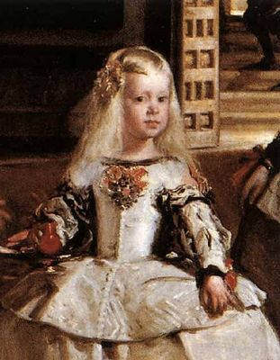
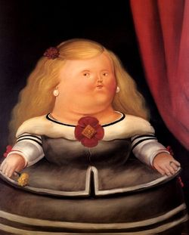
1.Temas barrocos reinterpretados:Retrato
Velázquez (1599-1660) / Fernando Botero (1932)

Slide 3
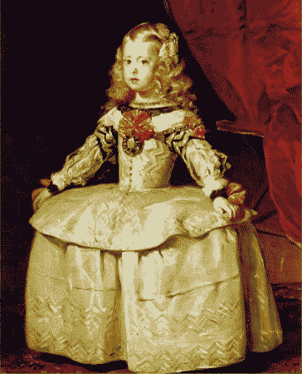
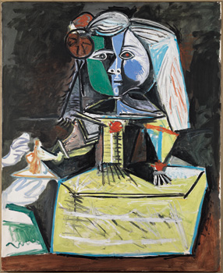
1.Temas barrocos reinterpretados:Retrato
Velázquez (1599-1660)
Picasso (1881-1973)

Slide 4
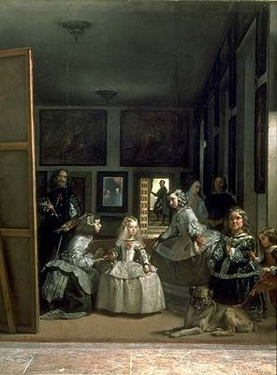
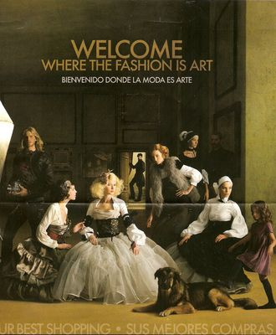
1.Temas barrocos reinterpretados:Retrato y publicidad
Velázquez (1599-1660)
El Corte Inglés (2009)

Slide 5
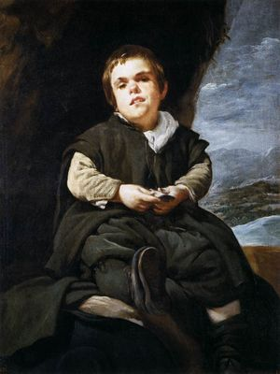
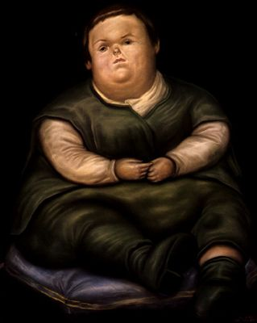
2.-Temas barrocos: Enanos
Velázquez (1599-1660) Fernando Botero (1932)

Slide 6
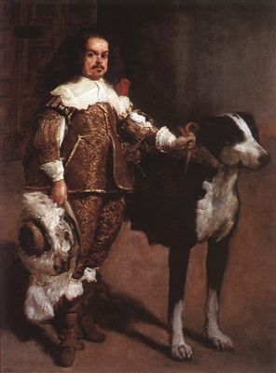
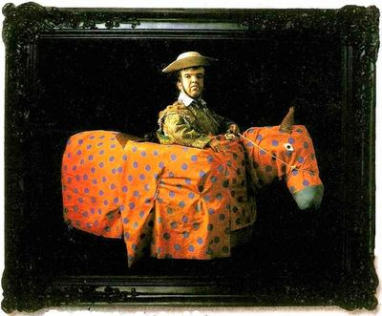
2a.-Temas barrocos: Enanos
Velázquez (1599-1660) Carlos Aires (1974)

Slide 7
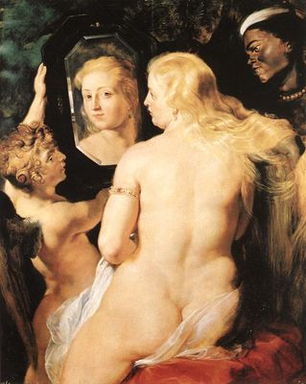
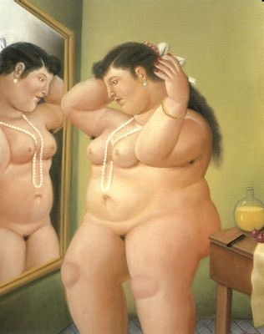
3.-Temas barrocos: Espejo
Rubens (1577-1640) / Fdo. Botero (1932)

Slide 8
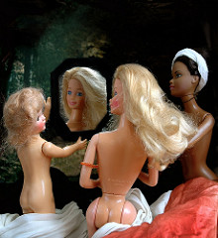
3.-Temas barrocos: Espejo

Slide 9
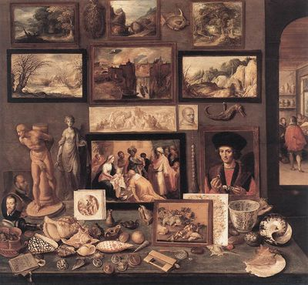
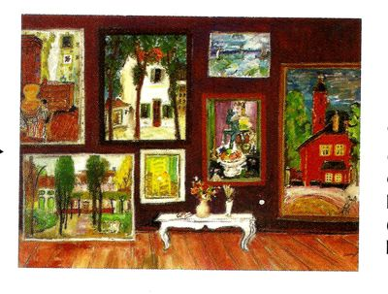
4.-Temas barrocos: cuadro en el cuadro
Francken (1636) / Carlos Nadal (1992)

Slide 10

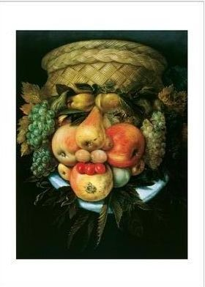
5.-Temas barrocos: bodegones
Arcimboldo (1527-93)

Slide 11
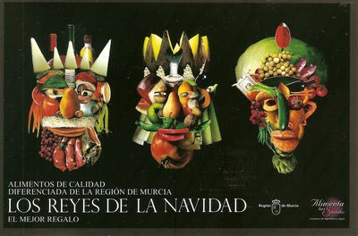
5b.- Temas barrocos: bodegones
Publicidad actual (2008)

Slide 12
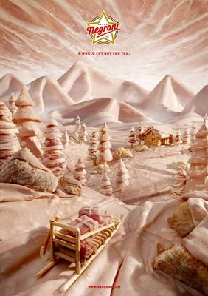
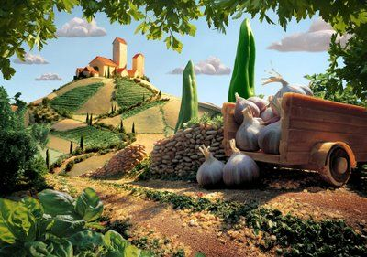
5c.- Temas barrocos: bodegones
Publicidad (Agencia DDB Milán)

Slide 13
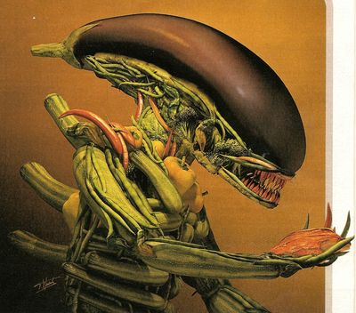
5d.- Temas barrocos: bodegones
Publicidad: Till Novak (1980)

Slide 14
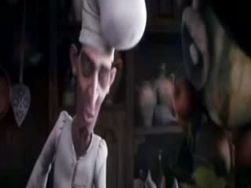
Y ahora, un arcimboldo animado
El valiente Desperaux (2008)

Slide 15
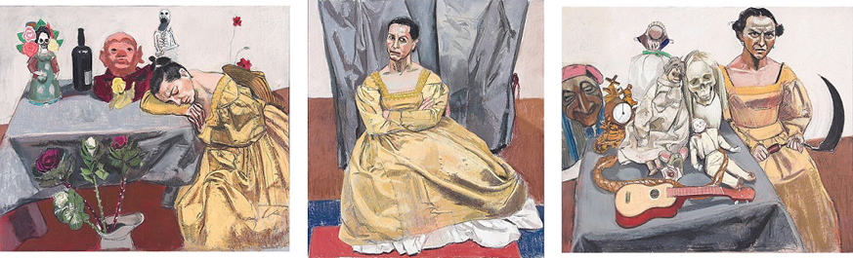
Vanitas contemporáneas
Paula Rego (n.1935): Vanitas (2006)

Slide 16
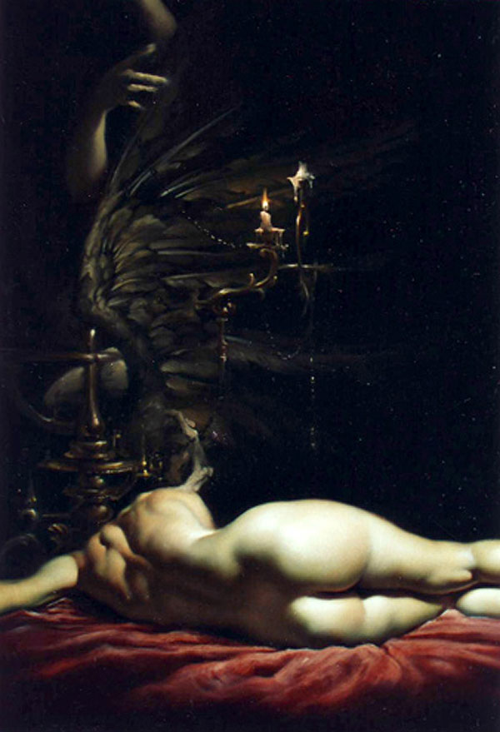
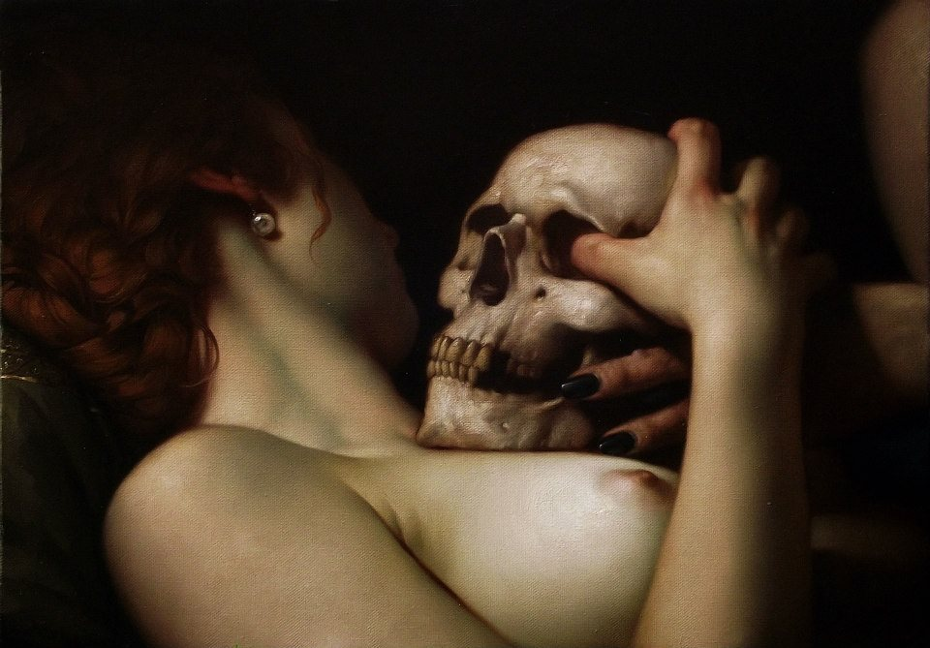
Vanitas contemporáneas
Roberto Ferri (n. 1978),
un nuevo Caravaggio

Slide 17
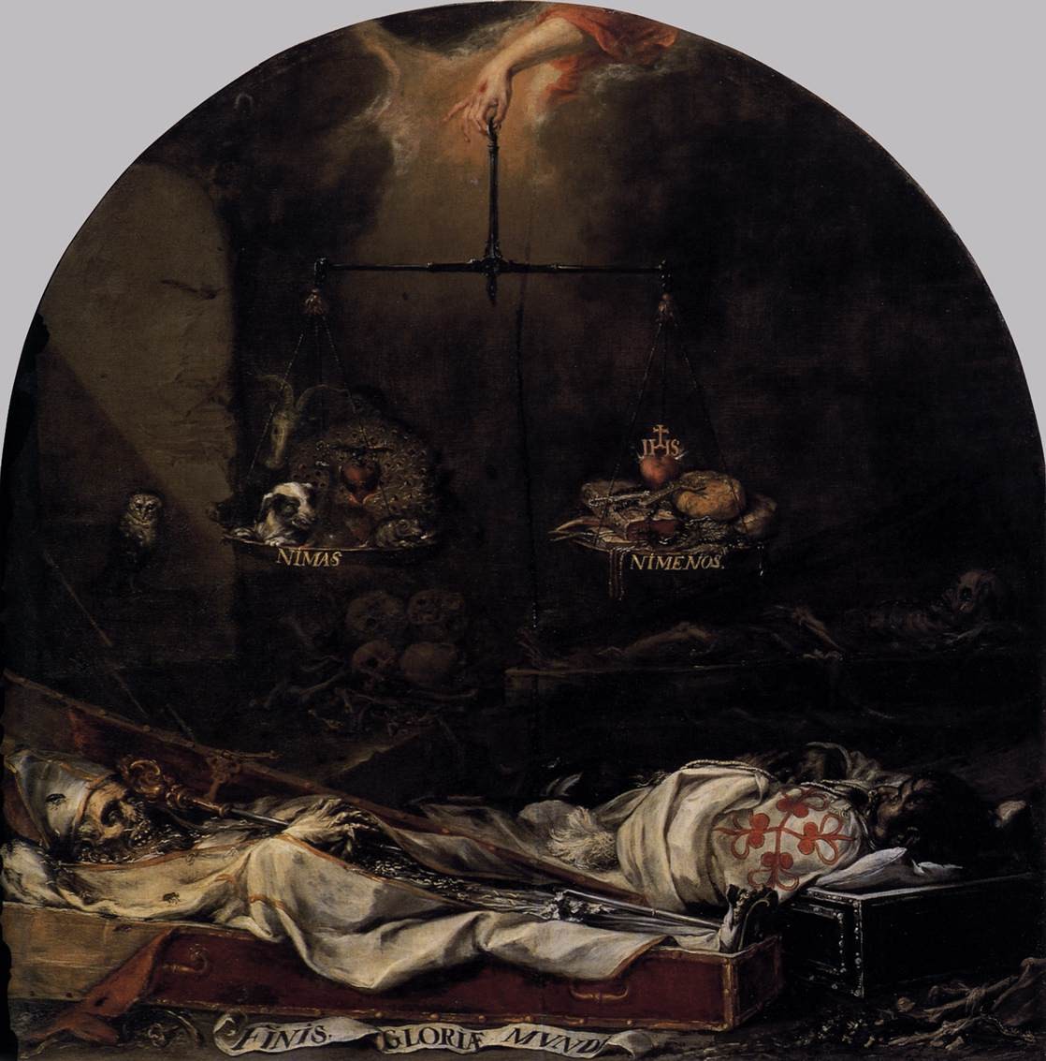
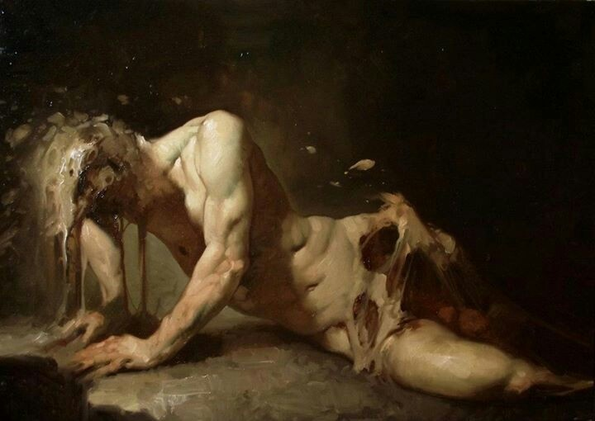
Vanitas contemporáneas
Roberto Ferri
Valdés Leal

Slide 18
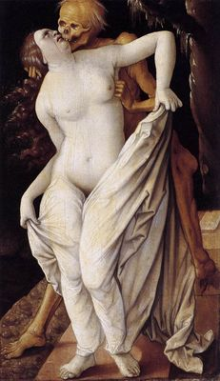
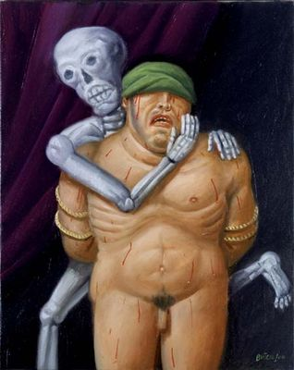
6.-Temas barrocos:Muerte
Hans Baldung (1484-1545)/ Fdo. Botero (1932)

Slide 19
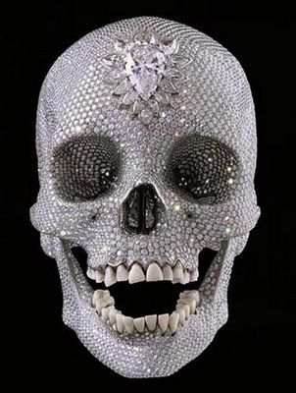
6e.Temas barrocos:Muerte antigua/ moderna
Damien Hirst (1965):
“Por el amor de Dios”

Slide 20
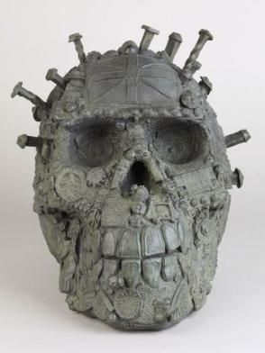
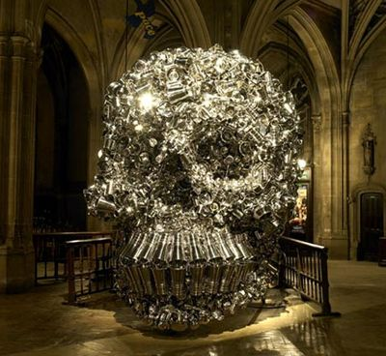
6e.Temas barrocos:Muerte antigua/ moderna
Grayson Perry: Cabeza de un ángel / Subodh Gupta: Un dios muy hambriento
caído

Slide 21
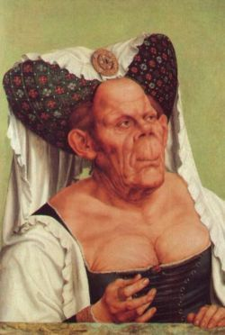
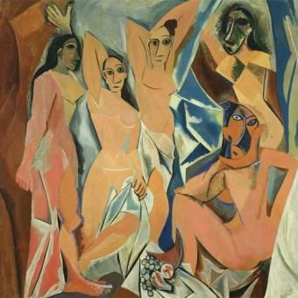
7.- Esplendor de la fealdad: intemporal
Matsys (1523-30) / Picasso: Srtas. de Avignon (1907)

Slide 22
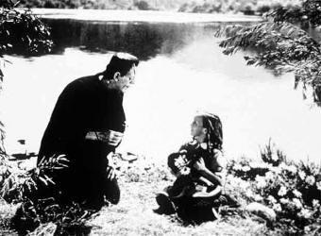
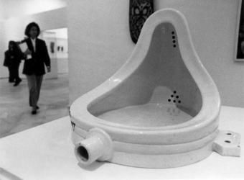
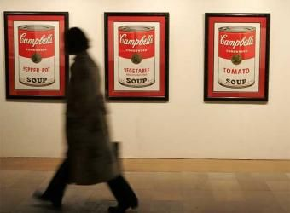
7a.- Esplendor de la fealdad: intemporal
1931
Duchamp Andy Warhol La fuente (1917) (1962)

Slide 23
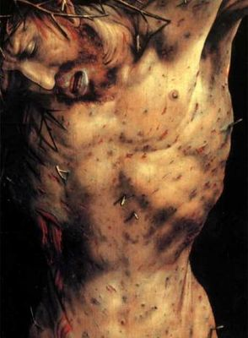
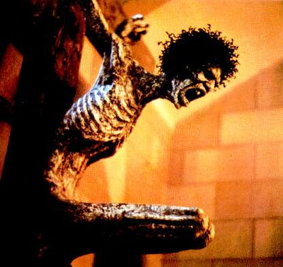
7b.- Esplendor de la fealdad: Religión
Cristos martirizados
Matthias Grünewald: Crucifixión (1515) Guido Rocha: Tortured Christ (1975)

Slide 24
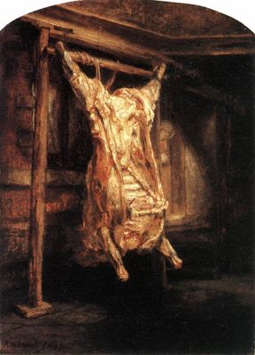
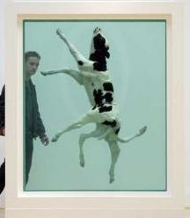
7c.- Esplendor de la fealdad
Rembrandt (1606-1669) / Damien Hirts (1965)

Slide 25
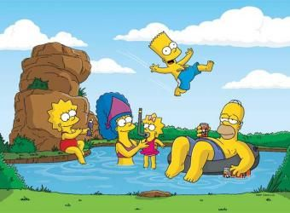
7d.- Esplendor de la fealdad
Los Simpson (creados en 1987)

Slide 26
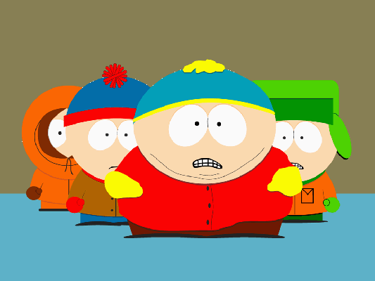
7d.- Esplendor de la fealdad
South Park (Creado en 1997)

Slide 27
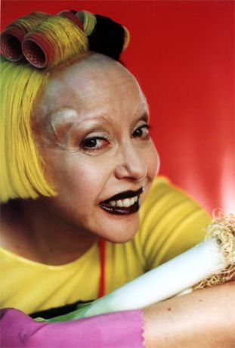
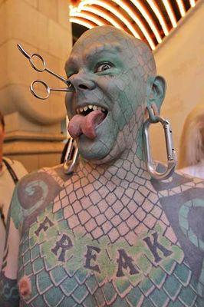
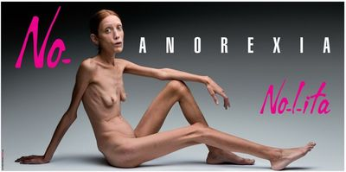
7e.- Esplendor de la fealdad:
El propio cuerpo
Orlán Sprague
Publicidad:
Isabelle Caro (2007)

